Slide 1
화면 설계(UI 명세서)
Pigeon

Slide 2
변경 이력
일자 | 버전 | 변경 내역 | 작성자
2017-05-24 | V1.0 | 새로 생성 | 김승현
2017-05-25 | V1.0 | 새로 생성 | 임정연
2017-05-25 | V1.1 | 약간의 오류 정정 | 김승현
2017-05-26 | V1.2 | 약간의 오류 정정 | 임정연
2017-06-03 | V2.0 | 요구사항변경으로 인한 정정 | 임정연
2017-06-04 | V2.1 | 요구사항변경으로 인한 정정 | 김승현

Slide 3
System Map
기본 화면-오늘(SC01)
오늘 할 일들을 나열
등록-ToDo항목(SC04)
과제(SC03)
등록-과제
(SC05)
시간 선택
(진행중/지남)
완료항목 출력 여부 선택
기능
검색
삽입
삭제
기능
검색
삽입
삭제
달력 출력
할 일이 있는 날짜에 별도의 표시
날짜 우선/ 그 후 중요도에 따라 출력
출력 범위 선택
달력(SC02)
중요한 ToDo항목 우선 나열

Slide 4
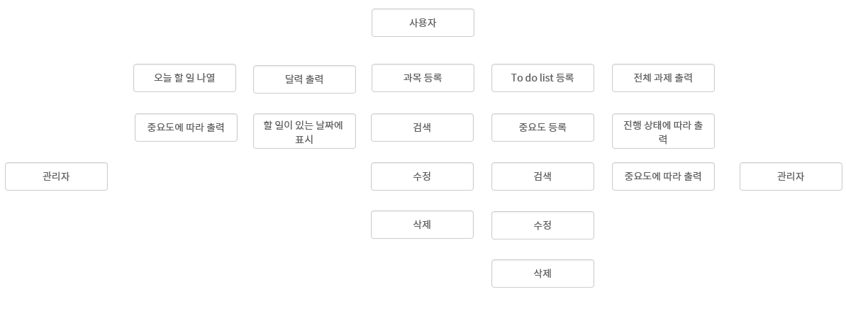
System Process 정의

Slide 5
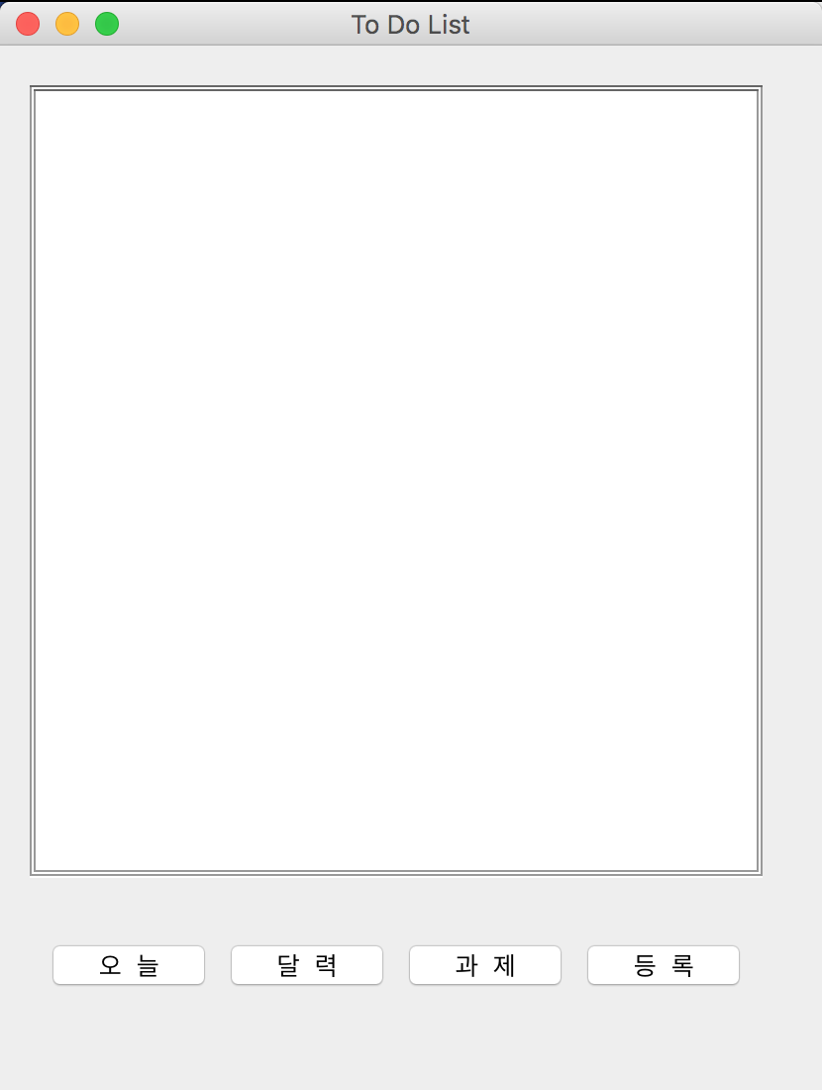
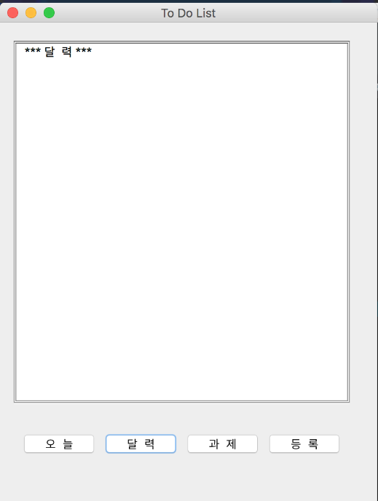
프로젝트 명 | To do list 프로그램 만들기 | 문서 명 | UI Design Template
화면 명 | 기본화면 / 달력 출력 화면 | 화면 ID | SC1, SC2 | 버전 | V2.1
관련 Use Case ID | UC05, UC06, UC07
사용자의 회원 가입을 처리하는 화면이다.
화면 순서
처음 프로그램을 켰을 때 [오늘]이 출력된다.
[달력]을 눌렀을 경우 [달력]이 출력된다.
[과제]을 눌렀을 경우 [과제]인터페이스로 넘어간다.
[등록]을 눌렀을 경우 [등록]인터페이스로 넘어간다.
[오늘]을 다시 누를 경우 [오늘]이 출력된다.
4개의 버튼은 병렬적이다.
UI 요구사항
[오늘]을 누를 경우 오늘 할 일들이 Text 창에 출력된다.
이 때 중요도를 표시한 항목이 우선적으로 출력된다.
[달력]을 누를 경우 오늘의 날짜가 있는 달력과 다음달 달력이
출력된다.
[달력]창의 달력에는 할 일이 있는 날짜에 표기가 생긴다.

Slide 6
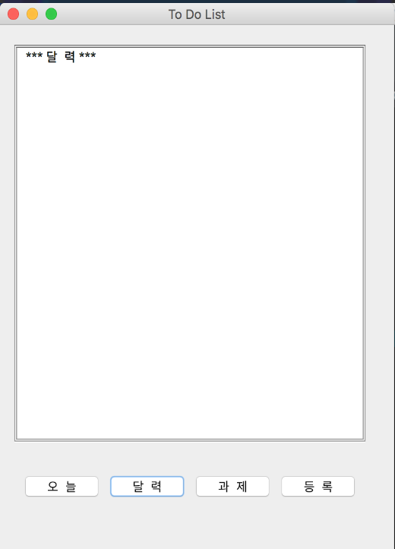
프로젝트 명 | To do list 프로그램 만들기 | 문서 명 | UI Design Template
화면 명 | 기본 화면/달력 출력 화면 | 화면 ID | SC1,SC2 | 버전 | V2.1
관련 Use Case ID | UC05, UC06, UC07
화면 입/출력 정보일람
번호 | I/O | I/O 명 | 항목 속성
1 | I | 오늘 | Push Button
2 | I | 달력 | Push Button
3 | I | 과제 | Push Button
4 | I | 등록 | Push Button
5 | O | 출력 화면 | Text Box
5
5
1
2
3
4
1
2
3
4

Slide 7
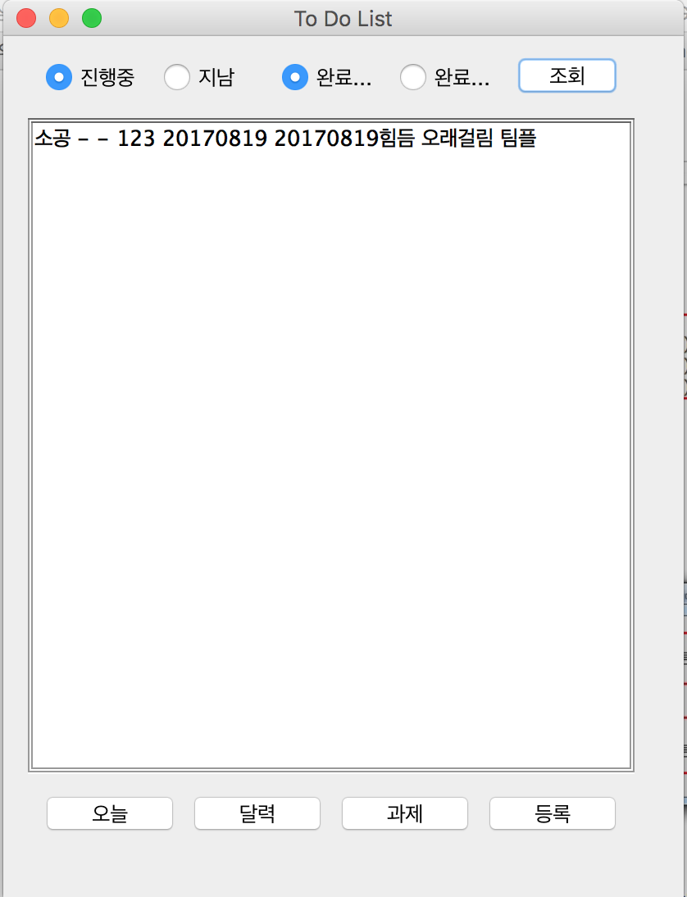
프로젝트 명 | 대학생을 위한 과목별 To do list 관리 프로그램 | 문서 명 | UI Design Template
화면 명 | 과제 | 화면 ID | SC3 | 버전 | V2.1
관련 Use Case ID | UC02, UC05
진행 상태에 따라 전체 과제를 출력하는 화면이다.
화면 순서
진행 중과 완료보임을 누르고 조회버튼을 누르면 진행 중인 과제가
과제가 완료된 과제를 포함해서 전체 출력된다.
지남과 완료보임을 누르고 조회버튼을 누르면 기한이 지난 과제가
완료된 과제를 포함해서 전체 출력된다.
진행 중과 완료보임X을 누르고 조회버튼을 누르면 마감기한이 지난
과제가 완료된 과제를 제외하고 전체 출력된다.
지남과 완료보임X을 누르고 조회버튼을 누르면 마감기한이 지난
과제가 완료된 과제를 제외하고 전체 출력된다.
오늘, 달력, 등록 버튼을 누르면 다른 화면으로 바뀐다.
UI 요구사항
배경색은 흰색으로 한다.
폰트는 기본 폰트를 사용한다.
각 항목명은 직관적으로 한다.
진행 중, 지남, 완료보임, 완료보임X 은 라디오 버튼으로 한다.
조회, 오늘, 달력, 과제, 등록은 푸쉬 버튼으로 한다.
과제는 텍스트상자에 전체 출력된다.
출력되는 과제의 순서는 중요한 과제를 우선으로 한다.
4개의 버튼은 병렬적이다.

Slide 8
프로젝트 명 | 대학생을 위한 과목별 To do list 관리 프로그램 | 문서 명 | UI Design Template
화면 명 | 과제 | 화면 ID | SC3 | 버전 | V2.1
관련 Use Case ID | UC02, UC05
화면 입/출력 정보일람
번호 | I/O | I/O 명 | 항목 속성
1 | I | 진행중 | Radio Button
2 | I | 지남 | Radio Button
3 | I | 완료보임 | Radio Button
4 | I | 완료보임X | Radio Button
5 | I | 조회 | Push Button
6 | O | To do list 출력 | Text Box
7 | I | 오늘 | Push Button
8 | I | 달력 | Push Button
9 | I | 과제 | Push Button
10 | I | 등록 | Push Button
1
2
3
4
5
6
7
8
9
10

Slide 9
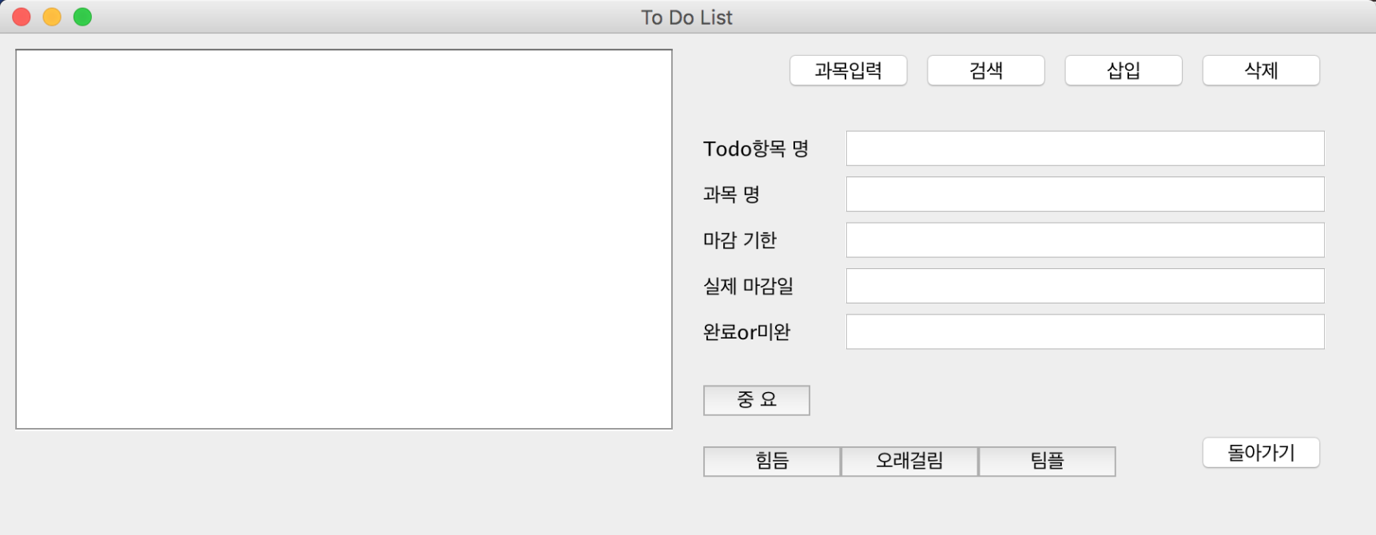
프로젝트 명 | 대학생을 위한 과목별 To do list 관리 프로그램 | 문서 명 | UI Design Template
화면 명 | To do list 입력 | 화면 ID | SC4 | 버전 | V2.1
관련 Use Case ID | UC02, UC03, UC04
To do list를 등록하는 화면이다.
UI 요구사항
배경색은 흰색으로 한다.
폰트는 기본 폰트를 사용한다.
각 항목명은 직관적으로 한다.
과목입력, 검색, 삽입, 중요표시, 돌아가기는 버튼으로 한다.
버튼 클릭시 버튼 색이 변한다.
(홀수번째 클릭시 노란색, 짝수번째 클릭시 원래대로)
화면 순서
삽입 버튼을 누르면 To do list가 저장이 된다.
돌아가기를 누르면 메인 화면으로 이동한다.
삭제를 누르면 To do list가 삭제된다.
검색 버튼을 누르면 검색을 검색 결과를 텍스트박스에 띄운다.
약간 중요, 중요, 매우 중요 버튼으로 중요도 표시를 한다.

Slide 10

프로젝트 명 | 대학생을 위한 과목별 To do list 관리 프로그램 | 문서 명 | UI Design Template
화면 명 | To do list 입력 | 화면 ID | SC4 | 버전 | V2.1
관련 Use Case ID | UC02, UC03, UC04
1
2
3
4
5
6
7
8
9
10
11
12
13
14
15
화면 입/출력 정보일람
번호 | I/O | I/O 명 | 항목 속성
1 | O | To do list 출력 | Text Box
2 | I | 과목 입력 | Push button
3 | I/O | 검색 및 출력 | Push button
4 | I | To do list 삽입 | Push button
5 | I | To do list 삭제 | Push button
6 | I | To do 항목 명 입력 | Text Box
7 | I | 과목 명 입력 | Text Box
8 | I | 마감 기한 입력 | Text Box
화면 입/출력 정보일람
번호 | I/O | I/O 명 | 항목 속성
9 | I | 실제 마감일 입력 | Text Box
10 | I | 진행 상태 입력 | Text Box
11 | I | 중요 표시 | Push button
12 | I | 힘듬 표시 | Push button
13 | I | 오래 걸림 표시 | Push button
14 | I | 팀플 표시 | Push button
15 | I | 메인화면으로 돌아가기 | Push button

Slide 11
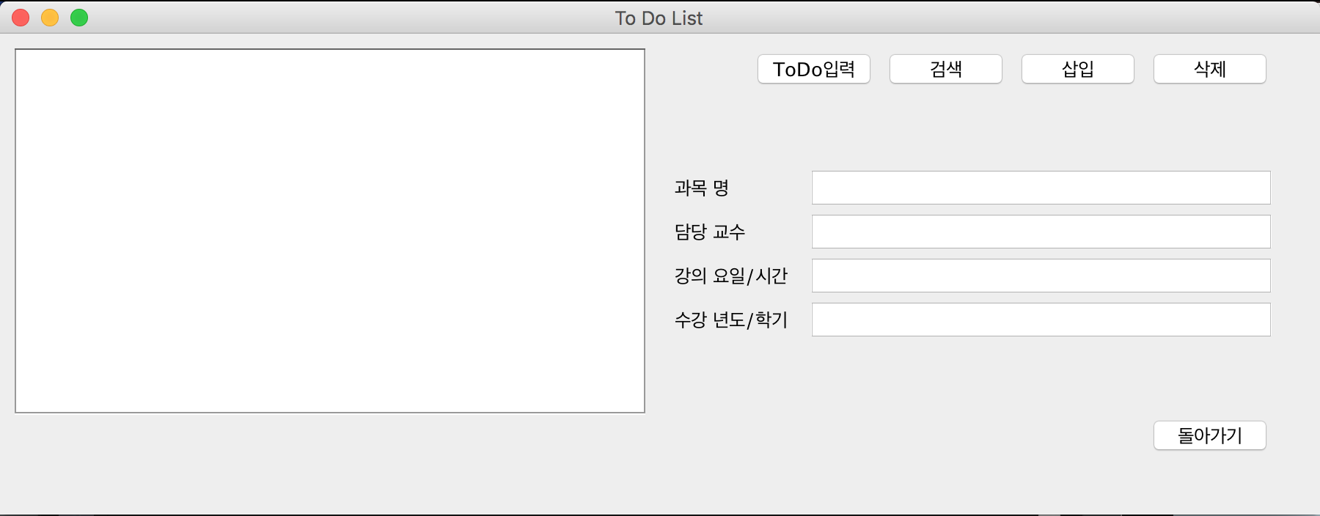
프로젝트 명 | To do list 프로그램 만들기 | 문서 명 | UI Design Template
화면 명 | 과목 입력 | 화면 ID | SC5 | 버전 | V2.1
관련 Use Case ID | UC01, UC04
사용자의 회원 가입을 처리하는 화면이다.
화면 순서
과목 명, 담당 교수, 강의 요일/시간, 수강 년도/학기 창을 채우고
삽입을 한다.
과목명을 입력하고 검색을 누를 경우 텍스트 창에 기존에 적었던
내용들이 출력된다.
과목명을 입력하고 삭제를 누르면 해당 과목 데이터가 사라진다.
과목명을 입력하고 다른 항목들을 기존 정보와 다른 항목을 넣을
경우 기존에 적었던 내용들이 변경된다.
UI 요구사항
배경색, 폰트는 기본 설정된 대로 한다.
검색,삽입,삭제는 버튼 그대로의 일을 수행하도록 한다.
수정을 원할 경우 같은 과목 명(key값이 된다)에 다른 내용을 넣고
삽입을 클릭할 경우 이루어지도록 한다.
ToDo입력을 누를 경우 인터페이스가 ToDo입력 화면으로 넘어가게
한다
검색/삽입/삭제 버튼을 누를 때마다 기존 텍스트 창에 적은 내용이
자동으로 사라지게 한다.
돌아가기를 누를 경우 기본화면(class1)로 돌아가게 된다.

Slide 12
프로젝트 명 | To do list 프로그램 만들기 | 문서 명 | UI Design Template
화면 명 | 과목 입력 | 화면 ID | SC5 | 버전 | V2.1
관련 Use Case ID | UC01, UC04
5
화면 입/출력 정보일람
번호 | I/O | I/O 명 | 항목 속성
1 | I | 과목 명 | Text Box
2 | I | 담당 교수 | Text Box
3 | I | 강의 요일/시간 | Text Box
4 | I | 수강 년도/학기 | Text Box
5 | O | 검색 내용 출력 화면 | Text Box
1
2
3
4

Slide 13
프로젝트 명 | To do list 프로그램 만들기 | 문서 명 | UI Design Template
화면 명 | 과목 입력 | 화면 ID | SC5 | 버전 | V2.1
관련 Use Case ID | UC01, UC04
1
2
3
4
화면 입/출력 정보일람
번호 | I/O | I/O 명 | 항목 속성
1 | I | ToDo입력 | Push Button
2 | I | 검색 | Push Button
3 | I | 삽입 | Push Button
4 | I | 삭제 | Push Button
5 | I | 돌아가기 | Push Button
5

